Slide 1
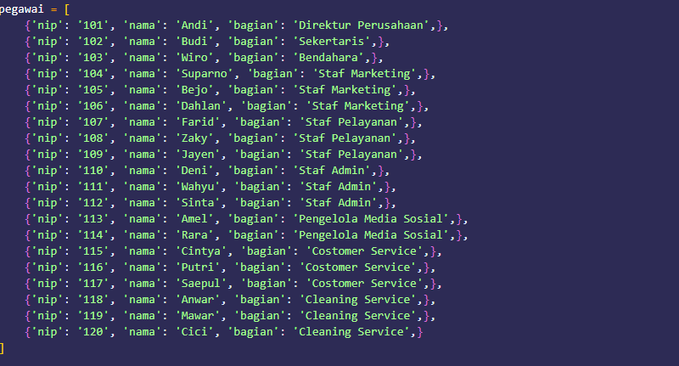
Searching Data Karyawan Mata Kuliah : Analisa Algoritma
Step 1
Input data Pegawai beserta Variabel nya
Gilang Wahyu Ramadhan
NIM : 223200234
Faridz Panjasela Ramadani
NIM : 2232002
Riski Nurhadi
NIM : 223200259
Yuan Maulana
NIM : 223200261
Here is where your presentation begins

Slide 2
Step 2
Step 1
Input data Pegawai beserta Variabel nya
Gambar 1.1

Slide 3
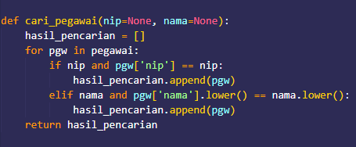
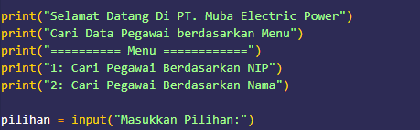
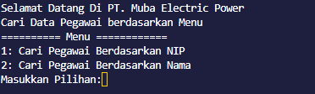
Step 2
Step 3
def =, fungsi ini membuat variabel kosong hasil_pencarian yang nantinya akan digunakan untuk menampung hasil pencarian pegawai.
Selanjutnya, fungsi akan melakukan iterasi (perulangan) pada setiap dictionary di dalam list pegawai menggunakan variabel pgw.
Selanjutnya, Program akan meminta input dengan ketentuan pada menu yang telah di sediakan

Slide 4
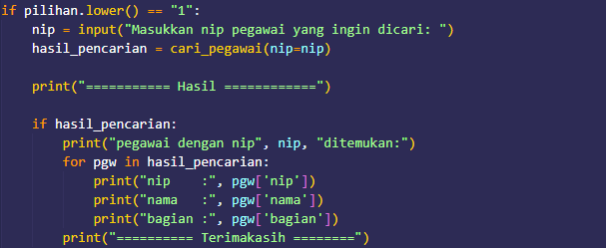
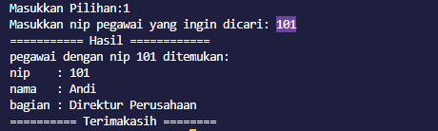
Step 3
Selanjutnya, Program akan meminta input dengan ketentuan pada menu yang telah di sediakan
Hasil Program

Slide 5
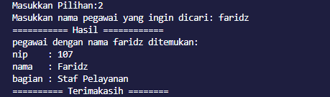
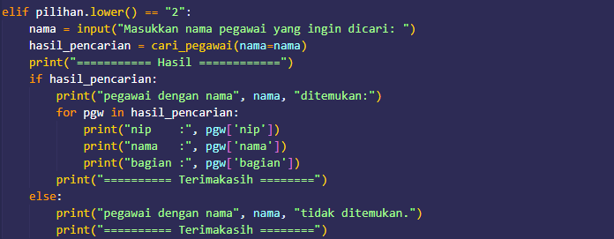
Jika Input yang di masukkan adalah “ 1 ”
maka akan menjadi seperti berikut
Run

Slide 6
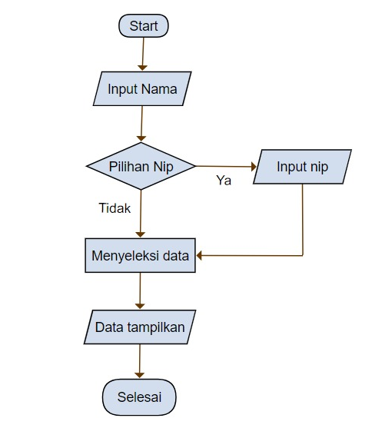
T E R I M A
Flowchart
Jika Input yang di masukkan adalah “ 2 ”
maka akan menjadi seperti berikut
K A S I H
Run

Slide 7
T E R I M A
Flowchart
K A S I H

Slide 8
T E R I M A
K A S I H

